Slide 1
金控數據中台架構規劃
Victor Huang
2020/5/24

Slide 2
Agenda
金控數據中台應用場景
金控數據中台架構
與銀行數據中台架構比較
金控數據中台軟硬體規格及預算
金控數據中台建置與開發團隊及相關時程
數據中台後續研究規劃

Slide 3
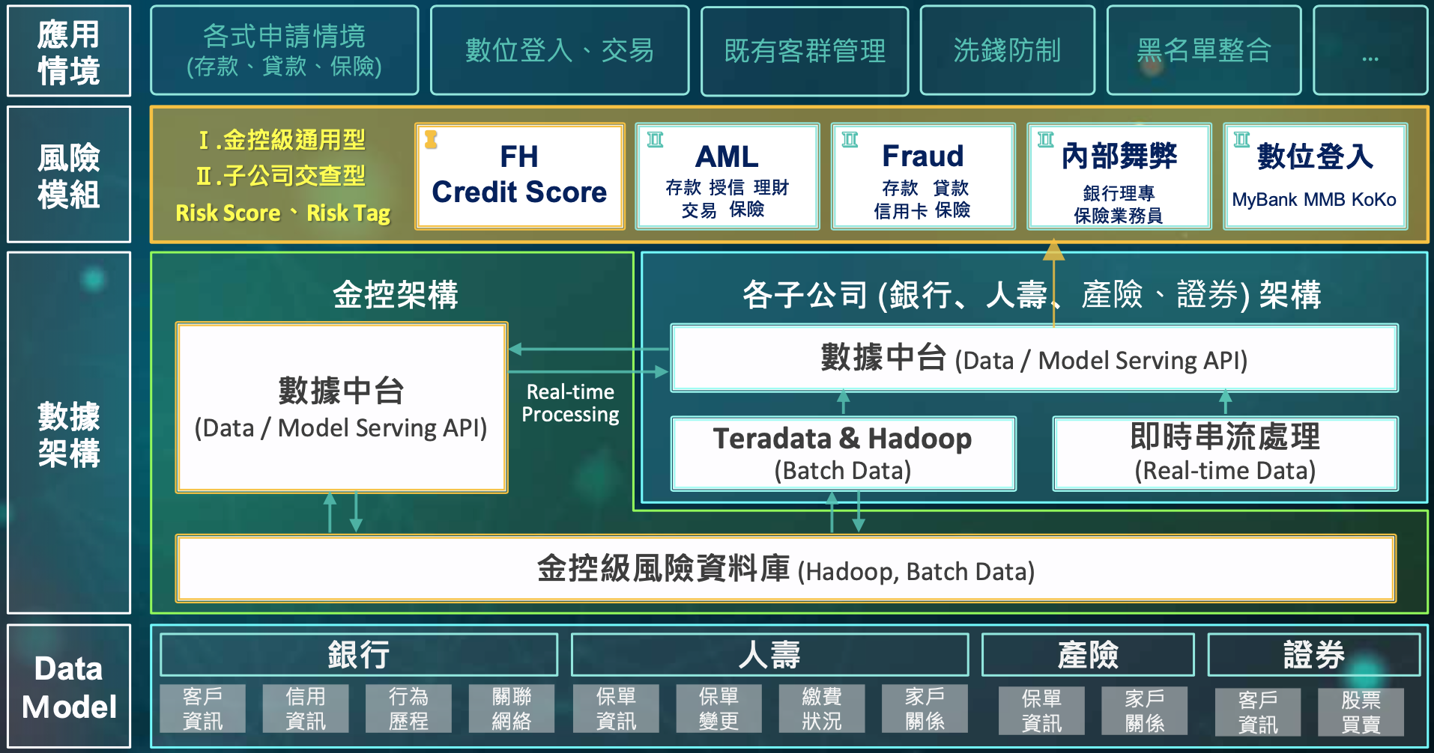
應用場景 – 金控國泰盾

Slide 4
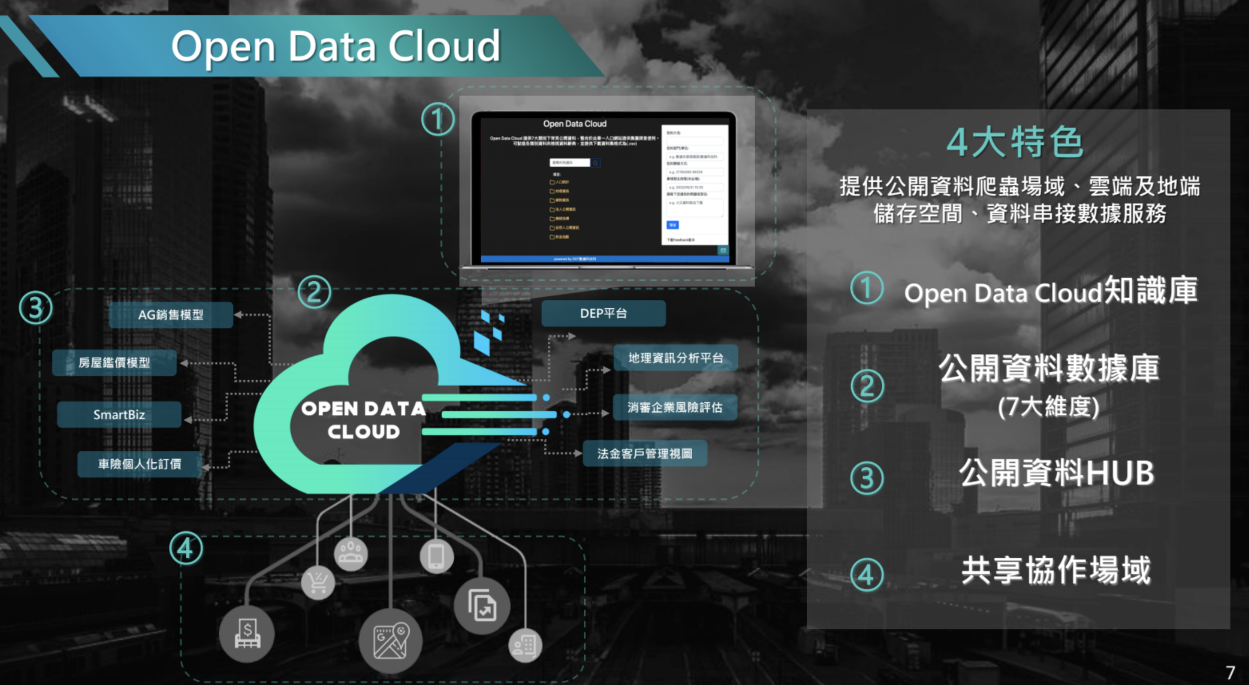
應用場景 – 規劃中之其他場景

Slide 5
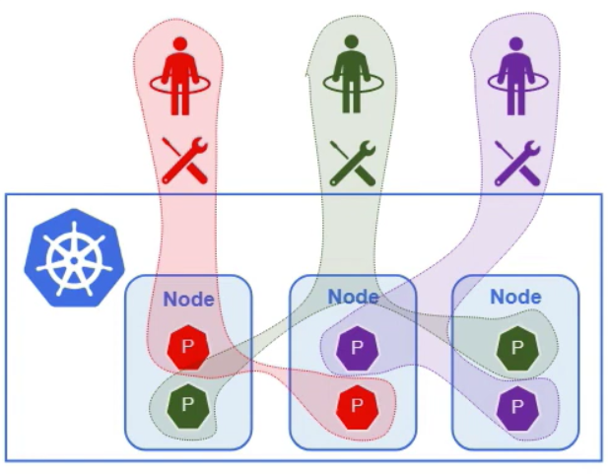
運用 Kubernetes Namespace 來進行金控專案區隔
金控專案1
金控專案2
金控專案…
Cluster Admin
Create namespaces, cluster role
Extensions, controllers, add-ons, and custom resource definitions
Cluster operations, security, and auditing are centralized
Project
Each project team should be able to deploy their application through the Kubernetes API without having to communicate with the platform team.
Each project should not be able to affect other projects in the shared cluster, except via explicit design decisions like API calls, shared data sources, etc.
金控數據中台

Slide 6
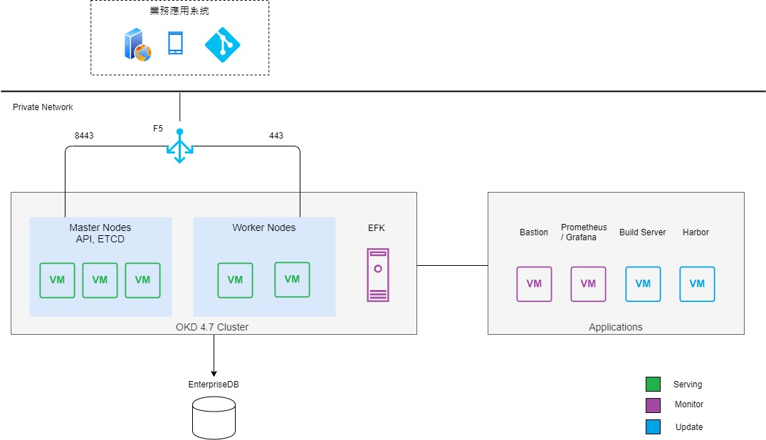
金控數據中台架構圖
此規劃尚不包含：金控 CI / CD、金控 APIM、金控 Model Management

Slide 7
與銀行數據中台架構比較
考量金控應用場景尚不明確、使用量暫無法估算，故僅依據銀行數據中台架構，進行最小化成本之建置
 | 金控 | 銀行
OKD 版本 | 4.7 | 3.8 (評估升版中)
Database | EnterpriseDB | Oracle / MongoDB
Redis | 無 | 有
Kafka | 使用 Hadoop 既有的 | 有
GPU 環境 | 無 | 有
Garylog | 無 | 有
Bastion 機器 | 有 | 無
Notes:
Garylog 是做 log 備份使用，可以先在 EFK 保留較長時間 log 就好
Bastion 機器是因應新版 OKD 管理機制使用

Slide 8
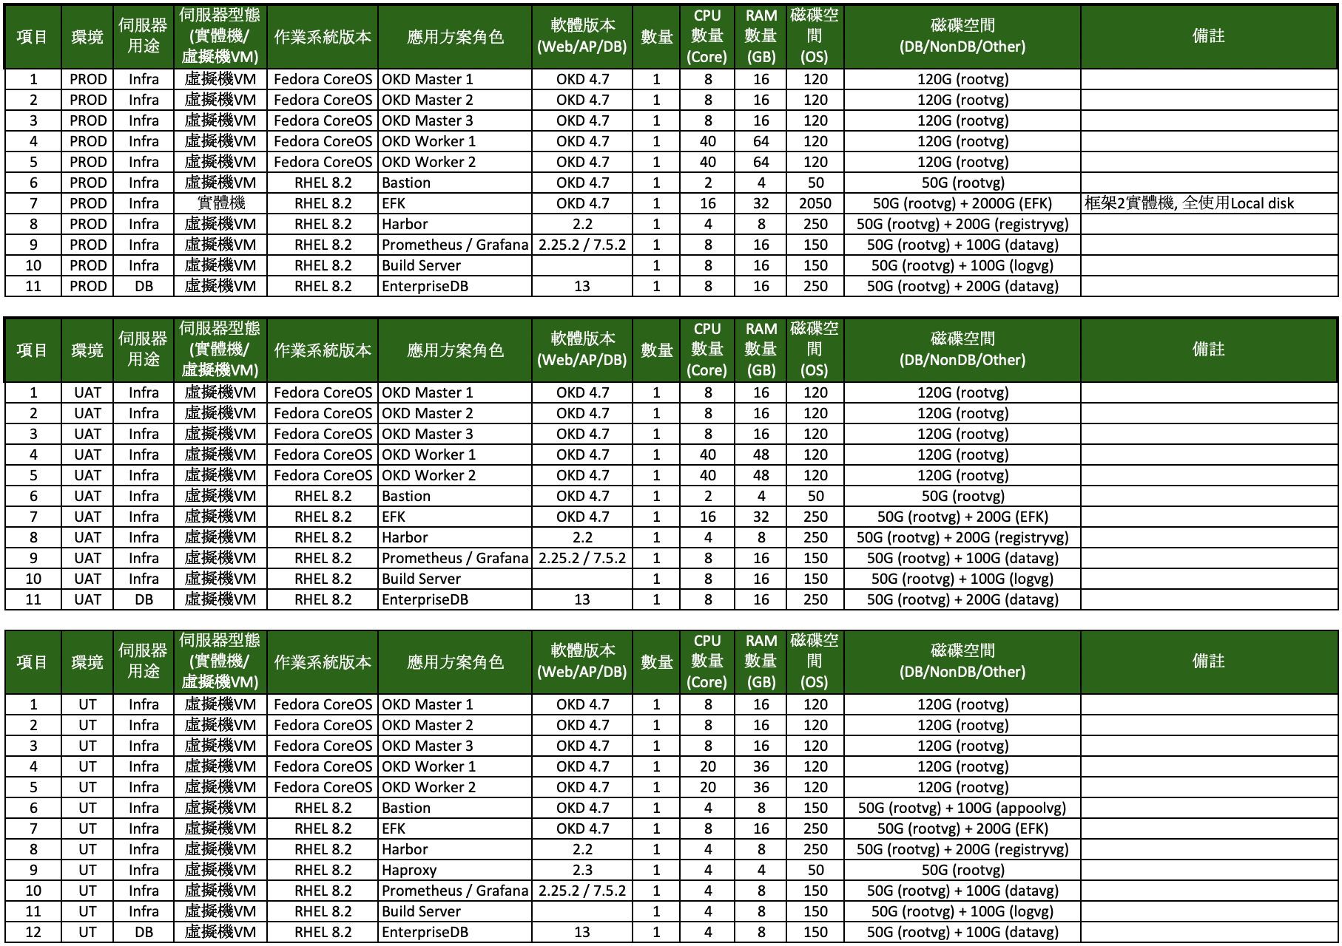
金控數據中台軟硬體規格
PROD
10 台虛擬機
1 台實體機
UAT
11 台虛擬機
UT
12 台虛擬機

Slide 9
金控數據中台軟硬體預算
設備 |  | 單價 | 數量 | 小計
硬體 | 虛擬機 | - | 33 | $1,790,000
硬體 | 實體機 | $154,980 | 1 | $154,980
軟體 | 實體機之 Linux License | $50,000 | 1 | $50,000
EnterpriseDB |  | - | 3 | $1,000,000
防毒軟體 |  | $3,660 | 34 | $124,440
總額 |  | $3,119,420
此費用尚不包含：銀行 CI / CD 分攤費用、金控 APIM 分攤費用

Slide 10
金控數據中台建置與開發團隊及相關時程
專案建置與開發團隊
專案建置時程
PM
洪采襄
UT
UAT
PROD
Aug.
Sep.
Oct.
Data Engineer
Platform
銀行中台部
張凡齊
鄧緯
黃啟裕
(廖正澤)
許宗正

Slide 11
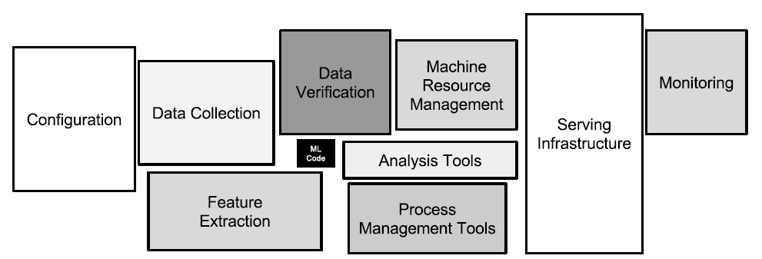
後續研究規劃 - Hidden Technical Debt in Machine Learning Systems
ML code只佔整個Machine Learning System的一小部份，需要的週邊支援系統非常龐大且複雜
技術債的累積也將日益可觀，數據中台的建置將聚焦於Serving Infrastructure的改善

Slide 12
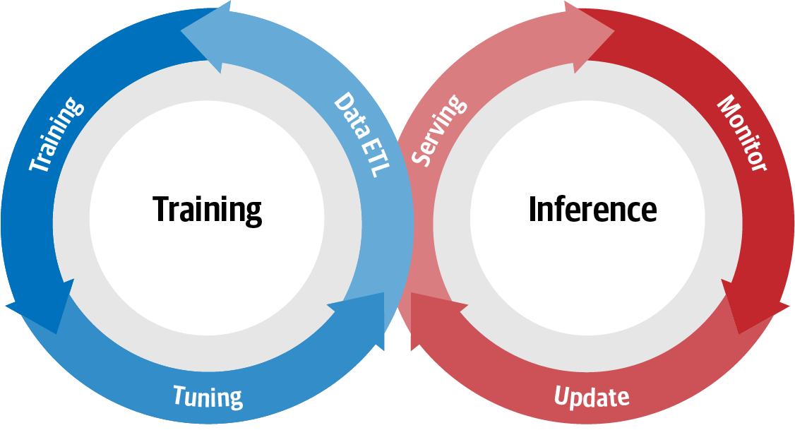
後續研究規劃 - Model Development Life Cycle
HAP, Data Lake
數據中台

Slide 13
後續研究規劃 - Model Serving Requirements
Framework flexibility: 無論以PyTorch, Scikit-learn 或 TensorFlow，都能有一致化的對外服務介面
依據不同的model type，可調用不同的硬體配置 (CPU、RAM、GPU、TPU)
Model server可與其他ML component整合運作，例如feature transformers, predictors, explainers, and drift detectors
因應不同的 request 壓力進行auto-scaling
支援主流API協定: REST, gRPC, streaming

Slide 14
後續研究規劃 - Model Monitoring Requirements
模型效度追蹤、系統效能監控、Audit trail
工具
Logging
Elasticsearch
Fluentd
Kibana
Tracing
Prometheus
Grafana

Slide 15
後續研究規劃 - Model Updating Requirements
目標：建立對應用系統影響最小的更版機制
Main deployment strategies
Blue-green deployments
These reduce downtime and risk relating to version rollouts by having only one live environment, which serves all production traffic.
Canary deployments
These enable rollout releases by allowing you to do percentage-based traffic between versions.
Pinned deployments
These allow you to expose experimental traffic to a newer version, while keeping production traffic against the current version.

